Slide 1

利用快速傅里叶变换
计算多项式乘法

Slide 2




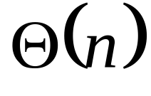
n位数与n位数相加
7 8 1 2 5
1 6 3 8 4
加法计算次数
=n位数的位数
9
4
5
0
9
时间复杂度

Slide 3



1.n位数与1位数相乘
7
8
1
2
5
8
乘法计算次数
=n位数的位数
6
2
5
0
0
0
时间复杂度

Slide 4
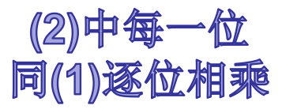




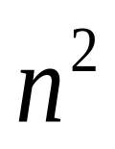

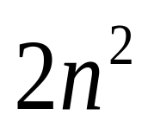

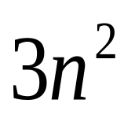

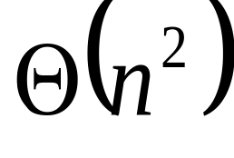
2.n位数与n位数相乘
7 8 1 2 5
1 6 3 8 4
3 1 2 5 0 0
6 2 5 0 0 0
2 3 4 3 7 5
n项
4 6 8 7 5 0
7 8 1 2 5
1 2 8 0 0 0 0 0 0 0
2n位(最多)

Slide 5
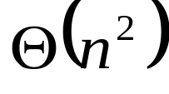
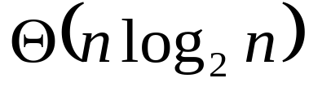
两个n位数相乘的时间复杂度为
当n非常大时(如n>10000时)，利用计算机 直接计算两个n位数的乘积将十分低效。
为了高效进行大整数乘法，需要一种更高效的算法。
利用快速傅里叶变换计算n位大整数乘法，其时间复杂度为

Slide 6
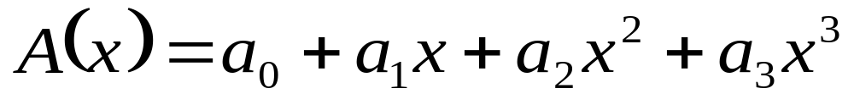
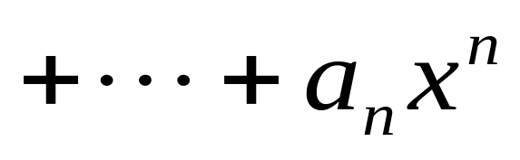
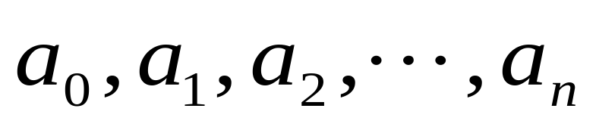
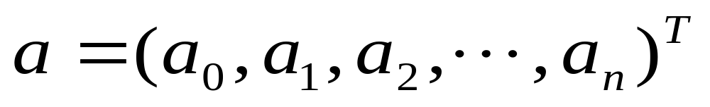

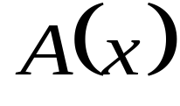
一、多项式的两种表达形式
1、系数表达
多项式：
其系数为：
将系数写为向量形式：
系数向量
称为多项式
的系数表达形式。

Slide 7
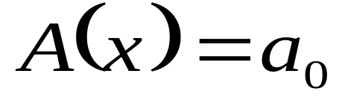
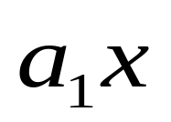
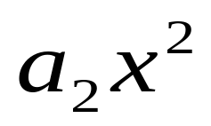
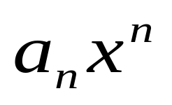



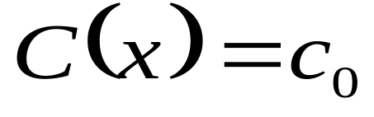
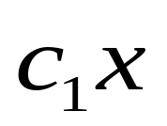
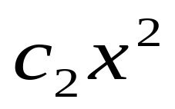
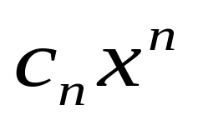
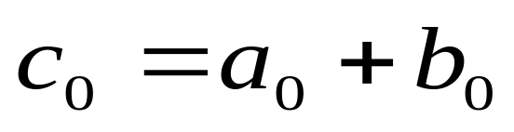
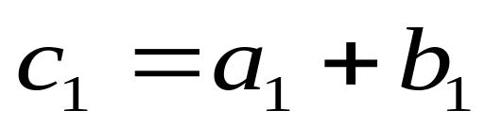
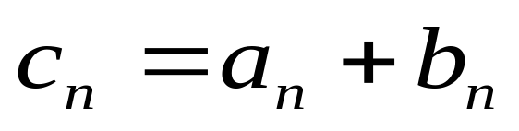
两个n次多项式的加法
(1)
(2)
(3)
其中，
，
,...,

Slide 8
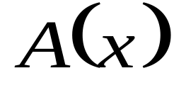
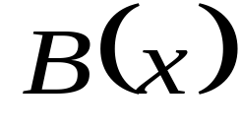
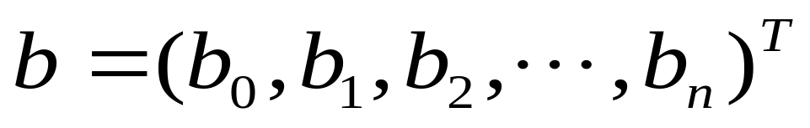
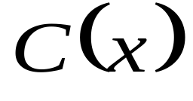
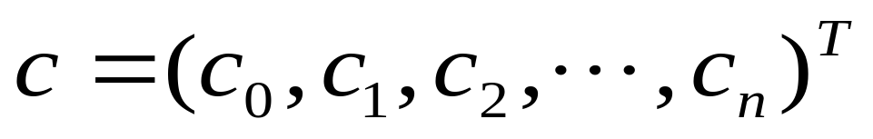
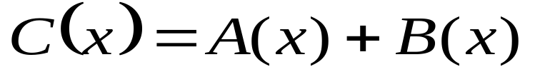
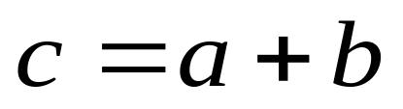

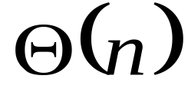
系数表达下两个n次多项式的加法
的系数向量
的系数向量
的系数向量
时间复杂度：

Slide 9
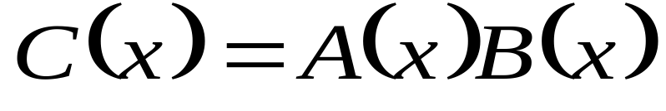


系数表达式下两个n次多项式的乘法
的系数向量
的系数向量
令
计算C(x)系数
将
与
中的系数两两相乘。
其时间复杂度为

Slide 10
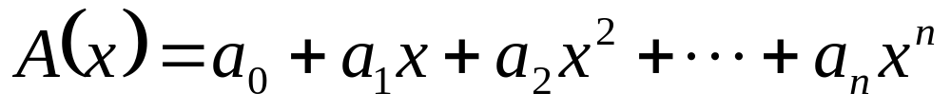
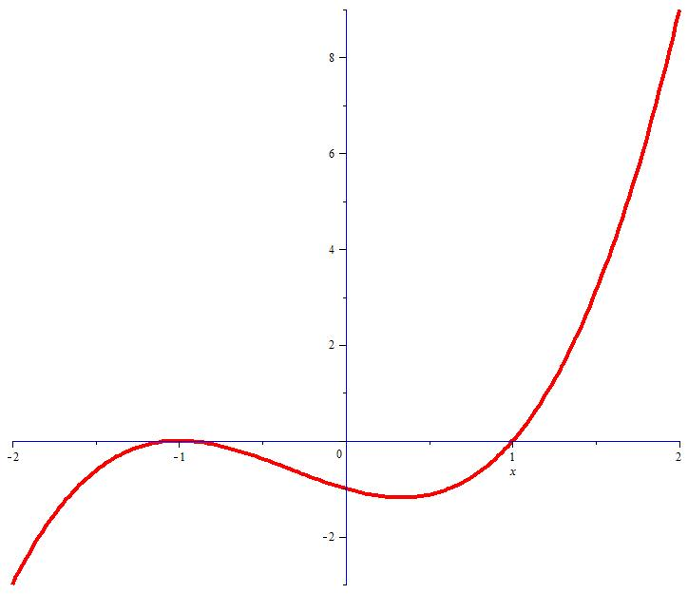
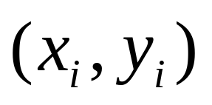
2、点值表达
对于n次多项式
任取n+1个不同的点

Slide 11
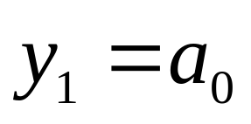
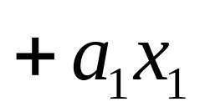
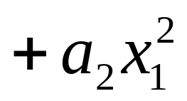
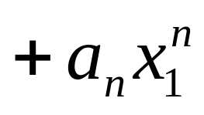

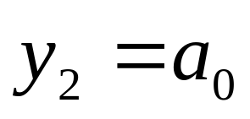
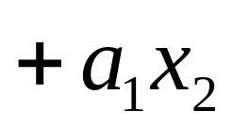
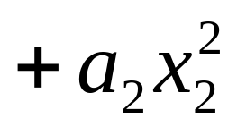
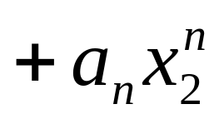

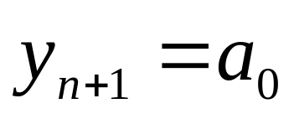
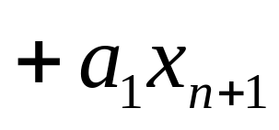
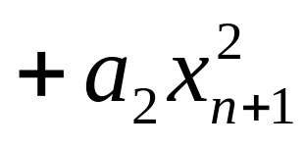
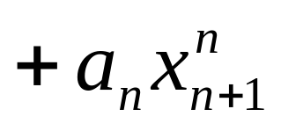


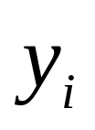
根据n+1个点唯一确定n次多项式系数
:未知量
:已知量
n+1元一次方程组

Slide 12
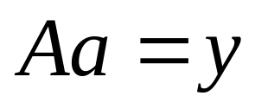



矩阵形式的方程组
=
证明方程具有唯一解
只需证明
系数矩阵行列式不为0

Slide 13





证明系数矩阵行列式不为0
Vandermonde行列式
=
≠
由于当
时，必有
，所以
矩阵满秩
因此，方程组
具有唯一解。

Slide 14

点值表达
任取n+1个不同的点
，可确定唯一
n次多项式。
点值表达：
换句话说，对于：
可以作为n次多项式的一种表述形式。

Slide 15






点值表达下n次多项式 , 的加法
注意A(x),B(x)在相同的n+1个位置取值
点值表达为：
：
：
的点值表达为：
：
时间复杂度为

Slide 16
点值表达下n次多项式的乘法
点值表达为：
：
：
可以得到C(x)中n+1对点值：
而C(x)是2n次多项式
表示C(x)
需要将A(x),B(x)点值表达扩展到2n+1对

Slide 17

点值表达下n次多项式的乘法
扩展点值表达为：
：
：
可以得到C(x)点值表达：
时间复杂度为

Slide 18



系数表达与点值表达是等价的
系数表达：
拉格朗日
插值公式
点值表达：

Slide 19













系数表达与点值表达比较及转换
系数表达
普通乘法
时间
时间
时间
点值表达
点值乘法
时间

Slide 20
一种快速计算多项式乘法的算法(系数表示)
在上述假设下，求值与插值时间复杂度均为
A,B为多项式的系数表达形式
算法描述：
1、对A,B进行求值，时间复杂度
2、对A,B进行点值乘法，时间复杂度
3、对结果进行插值，时间复杂度

Slide 21



二、快速求值
若任取2n个点直接求值，
时间
计算
所需时间:
计算加法所需时间:
在每一个点处求值时间
对所有点求值时间:
需要降为:

Slide 22

二、快速求值
适当选取2n个点与算法，
每个点求值时间可以降为:
时间
对所有点求值时间将为:
特殊取值：
2n次单位复数根

Slide 23





单位复数根
定义：
n次单位复数根是满足
的复数.
n次单位复数根恰好有n个
求解
由欧拉公式知,

Slide 24



其他n次单位根都是 的幂次
单位复数根
主n次单位根：
k=1
n次单位复数根几何意义
2
3
1
n次单位根
在复平面上均匀分布
4
0(8)
左图为8次单位根
在复平面上的分布。
5
7
6

Slide 25




单位复数根的性质
乘法意义下构成群：
n个n次单位复数根
在乘法意义下构成群。
该群与群
(整数模n)同构，即

Slide 26



单位复数根的性质
消去引理：
对于偶数n>0：

Slide 27


单位复数根的性质
n为偶数
折半引理：
n个n次单位复数根的平方的集合，就是n/2个n/2次单位复数根的集合。

Slide 28



单位复数根的性质
折半引理的几何意义：
2
3
1
4
0(8)
5
7
6
8次单位复数根
在复平面上的分布

Slide 29




单位复数根的性质
折半引理的证明：
由消去引理知：
此时又有

Slide 30






单位复数根的性质
k是非负整数，k不是n的倍数
求和引理：
求和引理证明：
=
=
=
= 0
k不是n的倍数，

Slide 31


离散傅里叶变换(DFT)
回顾
我们希望计算
在
处的值
（即在n个n次单位根处）
假设A以系数形式给出，系数向量

Slide 32





离散傅里叶变换(DFT)
定义结果：
就是系数向量
的离散傅里叶变换
采用普通乘法进行计算，时间复杂度为

Slide 33

离散傅里叶变换与快速傅里叶变换(FFT)
有必要利用单位复数根的特殊性质，降低时间复杂度
计算离散傅里叶变换

Slide 34



离散傅里叶变换与快速傅里叶变换(FFT)
对于n次多项式：
此处假设n是2的整数次幂
偶数下标
奇数下标

Slide 35











离散傅里叶变换与快速傅里叶变换(FFT)
对于
求A(x)在
,
,...,
处取值转化为：
求(n-1)/2次多项式
,
在
,
,
处取值
即
,
,...,
处取值
折半引理
然后将结果相加得到A(x)

Slide 36


离散傅里叶变换与快速傅里叶变换(FFT)
递归地处理
分解成两个相似的子问题，规模减半
拆分时,需要把n个系数拆成两部分.时间复杂度

Slide 37



离散傅里叶变换与快速傅里叶变换(FFT)
时间复杂度递推公式
规模为n的时间复杂度
拆分问题代价
拆分成2个n/2规模的子问题
求解该递推式，有
采用FFT,可以在
时间内实现插值

Slide 38
回顾
利用快速傅里叶变换实现插值
不妨先考虑n次多项式A(x)的插值
时间
依然假设n是2的整数次幂

Slide 39







利用快速傅里叶变换实现插值
离散傅里叶变换中的一项：
未知量
将离散傅里叶变换写成矩阵形式：
易知：
=
可逆

Slide 40











利用快速傅里叶变换实现插值
下面证明：
处元素
考虑：
处元素
当
时：
求和引理
当
时：

Slide 41








利用快速傅里叶变换实现插值
可以求出
而在离散傅里叶变换中：
互换
替换
与离散傅里叶变换相似
得到了
的插值算法

Slide 42
利用快速傅里叶变换计算多项式乘法
系数表达
普通乘法
时间
时间
时间
点值表达
点值乘法
时间

Slide 43



快速傅里叶变换的应用：计算大整数乘法
对于n位大整数p,q，直接计算p,q的乘积，时间复杂度为
7 8 1 2 5
1 6 3 8 4
采用快速傅里叶变换进行优化

Slide 44





快速傅里叶变换的应用：计算大整数乘法
令

Slide 45
多项式乘法的算法流程
问题：f(x),g(x)是两个n-1次的多项式，已知f(x)g(x)的系数表示，求出r(x)=f(x)*g(x)的系数表示。
算法流程：
1. 预处理：通过加入n-1个值为0的高价次数，使f(x)g(x)的次数增加到2n-2。这是为了使点值对的个数足够能够唯一确定r(x)。
2. 点值：利用分治的方法，通过函数transform求出f(x)与g(x)在1的2n-1次单位根处的值。
3. 点乘：将f(x),g(x)在各点的值逐点相乘，计算出r(x)在各点的值。
4. 插值：互换a与y的作用，再利用函数transform求r(x)的系数表示，并注意要将结果除以次数作为最后结果。
以上第1、第3步的执行时间都是O(n)，第2、第4步的执行时间都是O(n log n)。

Slide 46















算法改进
在函数transform中，我们是用递归的方式来求解，我们对n=8的情况来具体演示一下递归调用的过程。

Slide 47
但是递归的方法对空间的要求很高，从函数transform中可以看到每次递归调用时都需要新的系数数组传入递归过程内部。而通过刚才的演示，我们发现我们也可以用从底向上迭代的方法来进行。

Slide 48
迭代算法的具体实现过程
Function transform_better (a:atype):y:ytype;
预处理
通过增加高次零项使将多项式的次数增加到2的幂次。
初始化
y:=a;
迭代过程
For k:=1 to lg n do
对数组进行恰当的合并并将结果放到数组恰当的位置。

Slide 49




y
y
y
y
back

Slide 50
下面我们将本文介绍的方法与普通的多项式乘法做一个比较。
测试环境：PIII 500 128M RAM FreePascal 1.0.4
 | 多项式次数 | n=100 | n=1000 | n=10000 | n=20000 | n=30000
普通方法 | 时间(s) | 0.02 | 0.07 | 5.02 | 18.06 | >30
点值方法 | 时间(s) | 0.05 | 0.50 | 2.46 | 2.88 | 3.36
 | 精度(real) | 10~11位 | 10~11位 | 9~10位 | 8~9位 | 8~9位

